Slide 1
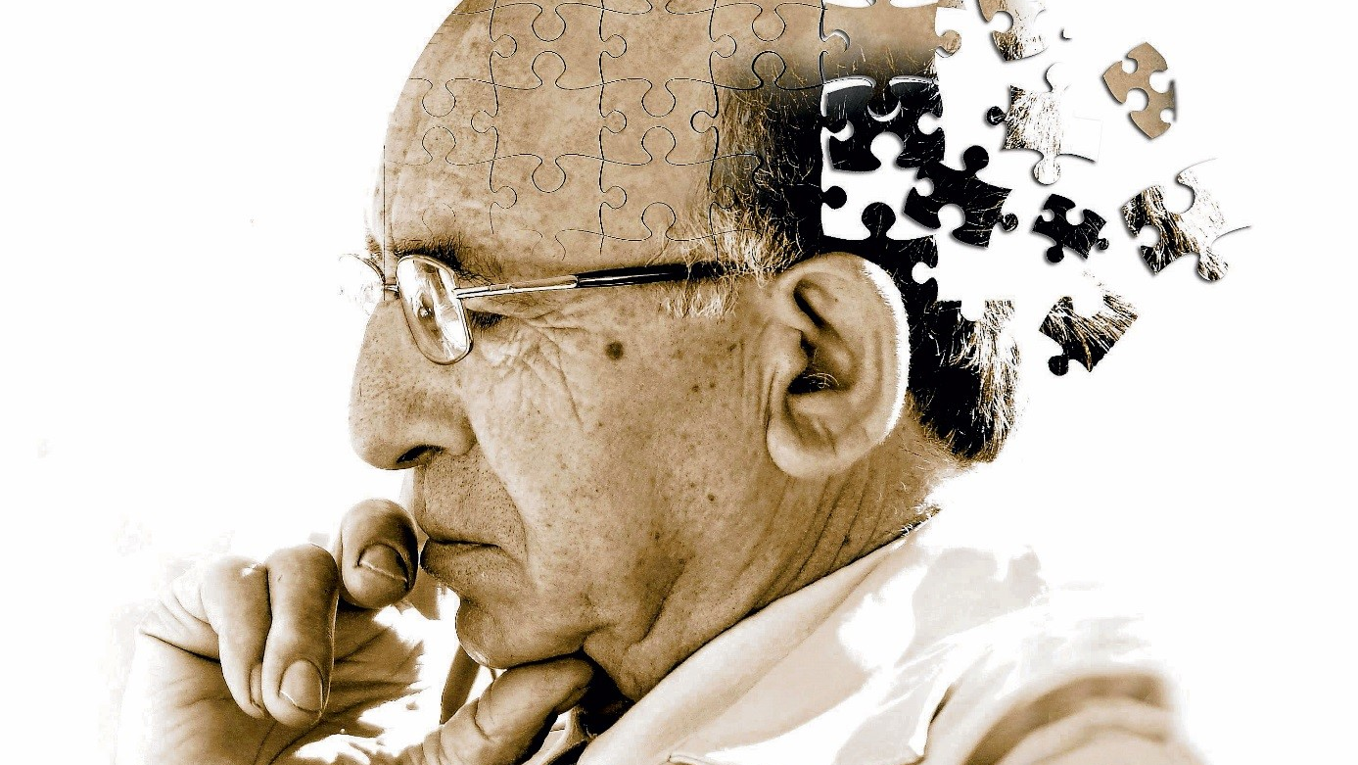
Dementie

Slide 2
voorstel
We hebben vandaag veel lesstof
Hier gaan we redelijk snel doorheen om de meeste doelstellingen te bespreken
Trek aan de rem als het te snel gaat
Stel je vragen tussendoor
De PowerPoint wordt gedeeld op teams
Afsluiten met een pub quiz
Wat hebben we hiervoor nodig → cognitieve functies, zoals aandacht

Slide 3
Cognitieve stoornissen
Cognitie = kennis, begrip
weet hebben van de wereld
weet hebben van andere mensen
weet hebben van je eigen identiteit/wie ben ik
Notes:
Cognitieve functies zijn allemaal hogere hersenfuncties. Cognitieve stoornissen leiden ertoe dat dit soort dingen niet meer lukken. Daarbij staan vooral centraal de geheugenproblemen, de problemen bij het begrijpen van de werkelijkheid, de problemen in het bedenken wat nodig is en bij het gebruiken van taal.

Slide 4
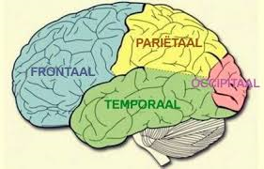
hersenkwabben
1. frontale kwab (voorhoofdskwab)
2. temporale kwab (slaapkwab)
3. pariëtale kwab (wandbeenkwab)
4. occipitale kwab (achterhoofdskwab)

Slide 5
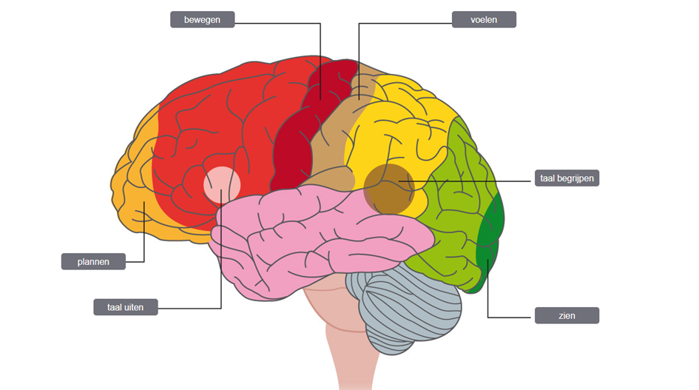
Centrum van Wernicke
Centrum van Broca
Notes:
In de linker hemisfeer liggen 2 belangrijke gebieden voor taal. Vlak onder de sensibele schors van de linker hemisfeer ligt een gebied waarmee je taal dat je hoort, kan begrijpen (het sensorische taalcentrum = centrum van Wernicke)
Hieronder ligt een gebied waarmee je taal kunt uiten (motorische taalcentrum = centrum van Broca)

Slide 6
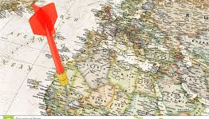
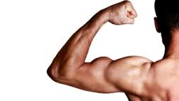
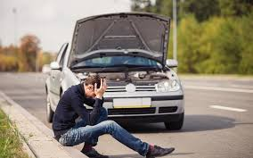
Plaats
Functie
schade op bepaalde plaats > uitval van functie

Slide 7
hersenen analyseren informatie in drie stappen
Informatie wordt ontvangen, gesignaleerd vanuit zintuigen
PRIMAIR SCHORSGEBIED
Informatie wordt herkend:
SECUNDAIR SCHORSGEBIED
informatie wordt geïnterpreteerd (snappen wat er aan de hand is):
TERTIAIR SCHORSGEBIED (= hogere hersenfuncties)

Slide 8
Hogere hersenfuncties (tertiaire schorsgebieden)
1. Geheugen
inprenting, terughalen, geheugen voor gebeurtenissen en geheugen voor betekenissen
2. Taalverwerking
begrijpen van gesproken taal; sensorische afasie
3. Praxie
weten hoe te handelen, bv hoe je een trui aan doet
4. Gnosie
voorwerpen herkennen, bv als je een vork in je hand hebt, weten dat het een vork is
5. Aandacht
concentratie, aandacht richten en vasthouden en aandacht kunnen verdelen over meer dingen
6. Uitvoerende functies
plannen en organiseren, oordelen en zelfbeoordeling (ziekte-inzicht) taalexpressie, impulsen onderdrukken; initiatief nemen, plannen, organiseren, problemen oplossen
7. Visuele verwerking
lezen en andere complexe visuele vaardigheden, ruimtelijk inzicht
8. Sociale cognitie
herkennen van gezichtsuitdrukkingen bij anderen, bv herkennen van de emoties angst, boosheid en verdriet, zich kunnen invoelen in een ander

Slide 9
STOORNISSEN in Hogere hersenfuncties
Normaal | Gestoord
Geheugen | confabuleren
Taalverwerking | afasie
Praxie | apraxie
Gnosie | agnosie
Aandacht | desoriëntatie
Uitvoerende functies | apathie, perseveren, decorumverlies
Visuele verwerking | hersenblind, hallucinaties
Sociale cognitie | negatieve interacties met anderen

Slide 10
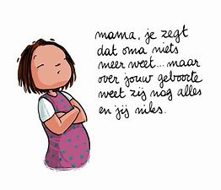
Dementie
= NIET één ziekte
= verzamelnaam
60% = Alzheimer
15% = vasculaire dementie
Notes:
De artsen gebruiken de naam voor aandoeningen waarbij er behalve geheugenstoornissen ook stoornissen in andere hogere hersenfuncties zijn, zoals afasie, apraxie en agnosie. Ook kan er sprake zijn van persoonlijkheidsveranderingen of problemen met het uitvoeren van weloverwogen beslissingen (executieve functies, uitvoerende functies).

Slide 11
Fasen
Begin lichte cognitieve stoornissen -> angst, frustratie, moe, prikkelbaar
behoefte: uitleg
Matig milde cognitieve stoornissen > lange termijn geheugen stoornissen, ADL achteruit, angstig
behoefte: begeleiding
Ernstig ernstige cognitieve stoornissen > gedragsverandering, in het verleden leven
behoefte: verzorging
Zeer ernstig ernstige cognitieve stoornissen > vegeterend bestaan
behoefte: verpleging

Slide 12
Soorten dementie
Alzheimer
Vasculaire
Frontotemporale dementie
Lewy-body dementie
Reversibele dementie
Overige vormen
Korsakov syndroom

Slide 13
Probleemgebieden
Cognitieve problemen (agnosie, afasie, apraxie, geheugen stoornissen, concentratie problemen)
Emotionele problemen (somber, angstig, labiel)
Gedragsproblemen (façade gedrag, ontremming, decorumverlies, apathie, onrustig)
Karakter verandering
Lichamelijke problemen (snapt signalen eigen lichaam niet meer-> incontinentie, geen hongergevoel, geen kou- gevoel, slikproblemen, contracturen)
Notes:
Façade gedrag = verbloemen

Slide 14
Symptomen (algemeen)
Stoornis in meerdere cognitieve functies
Zowel kort als lange termijn geheugen
Managen dagelijks leven (uitvoerende functies)
Desoriëntatie (verwardheid, in tijd, plaats en persoon)
Confabuleren (brein probeert ondanks gaten logica te behouden)
Bij ernstige desoriëntatie-> psychotische symptomen (hallucinatie, wanen)
Vergeten fatsoensnormen (decorumverlies), bv in openbaar plassen

Slide 15
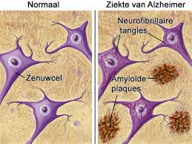
Alzheimer
Opstapeling eiwit waardoor hersencellen doodgaan
Risicofactoren om het te krijgen:
DM, hypertensie, slagaderverkalking
Beloop:
Heel geleidelijk
tussendoor geen ‘verbeteringen’
Zeldzaam: Alzheimer op jonge leeftijd, vaak erfelijk
https://youtu.be/2eS5SmvhgIo

Slide 16
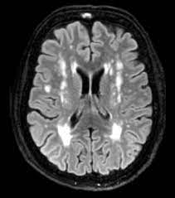
Vasculaire dementie
Oorzaak: slechte doorbloeding of vat-afsluiting (CVA) van bepaalde hersengebieden
Kenmerk:
motorische vertraging, apathie
eventueel specifieke uitval (na CVA)
Verloop:
stapsgewijs, grillig beloop
vaak gepaard met depressie en delier
in laatste fase: lijkt sterk op Alzheimer
Notes:
Verloop grillig. Soms knapt iemand tussentijds weer op, maar hij kan ook weer snel achteruitgaan.

Slide 17
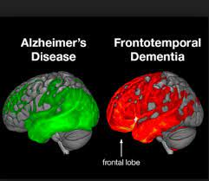
Fronto-temporale dementie
Voorkwab + slaapkwab
Begint op jonge leeftijd (50-60 jr)
Kenmerk:
ernstige gedragsproblemen
* sociale omgangsvormen gestoord
* karakterverandering
perseveren (moeite met omschakelen van ene naar andere bezigheid)
zuig reflex, zoekreflex keren terug
pas in latere fase geheugenproblemen
Notes:
Vroegkinderlijke reflexen, sinds de zuigelingenleeftijd door hersenrijping onzichtbaar geworden, keren terug.

Slide 18
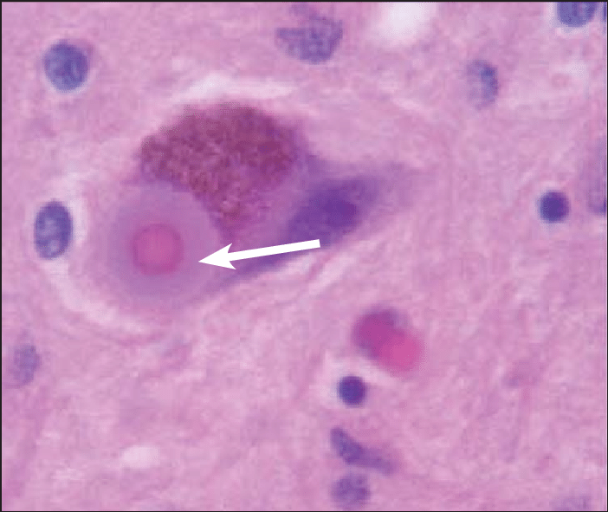
Lewy-body dementie
Kenmerk
in begin aandachts stoornissen
Beeld kan erg wisselen van dag tot dag
Levendige (visuele) hallucinaties
Gepaard met parkinsonisme (stramheid, weinig bewegen)
Naam: ‘Lewy lichaampjes’ = afwijkend structuur in de hersencel

Slide 19
Korsakov syndroom
Alcoholisten die weinig eten-> vit B1 tekort-> hersenschade
Inprentingsstoornissen (korte termijn geheugen): slaat geen nieuwe dingen meer op
(gepaard met confabuleren)
Overige cognitieve functies: goed! (heeft geen apraxie, agnosie of afasie)
Maar wel :stoornis in uitvoerende functies (geheugen nodig)
Beloop: stabiel (wordt niet erger)
Notes:
Confabuleren
stoornis in het geheugen
iemand vertelt overdreven, gefantaseerde of onware verhalen

Slide 20
‘Reversibele’ dementie
Dementie beeld met een behandelbare oorzaak
Depressie
Lichamelijke aandoeningen:
Subduraal hematoom na val op hoofd
Goedaardige hersentumor
Slechtziendheid of doofheid
Nierfalen of leverfunctie stoornissen
Dehydratie of te laag natrium
Vitamine B12 tekort
Te traag werkende schildklierwerking (hypothyreoidie)
Intoxicatie (bv sederende medicatie, overdosering)

Slide 21
Verwardheid
Verwardheid (desorientatie) en cognitieve stoornissen
Let op:
kan ook DELIER zijn!!!
> oorzaak delier moet dan gezocht en behandeld
* infecties met koorts
* hartfalen
* dehydratie, te laag natrium gehalte in bloed
* schedeltrauma na val
* intoxicatie door medicijnen
* post-operatief

Slide 22
Diagnostiek
Vroeg signalering voordelen:
eerder starten begeleiding, voorbereiden
ontlasten mantelzorger
voorkomen crisis situaties
Anamnese, neuropsychologisch onderzoek, lichamelijk onderzoek, lab, MRI, ruggenprik
Uitsluiten behandelbare oorzaken

Slide 23
overzicht

Slide 24
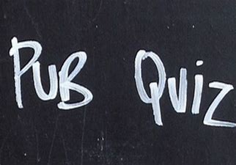
Tijd voor een….

Slide 25
1. Benoem de hersenkwabben A,B,C&D
Notes:
A. frontale kwab (voorhoofdskwab)
B temporale kwab (slaapkwab)
C pariëtale kwab (wandbeenkwab)
D occipitale kwab (achterhoofdskwab)

Slide 26
Perseveren Agnosie Afasie Desoriëntatie Hallucinaties
Confabuleren Decorumverlies Apraxie Apathie
2. Iemand kan bepaalde woorden niet meer zeggen
3. Iemand herkent de dagelijkse dingen niet meer
4. Iemand kan de dagelijkse vaardigheden niet meer uitvoeren
5. Iemand begrijpt de woorden niet meer die je tegen hem zegt
Notes:
2. Afasie
3. Agnosie
4. Apraxie
5. Afasie

Slide 27
Vraag
6. Een longontsteking is een veel voorkomende oorzaak van overlijden in laatste fase van dementie, waarom?
Notes:
Slik stoornis-> aspiratie-> longontsteking

Slide 28
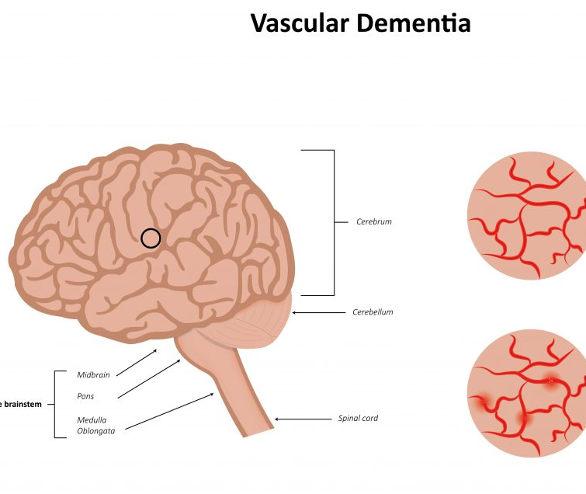
7. Hoeveel procent heeft vasculaire dementie?
Notes:
15%

Slide 29
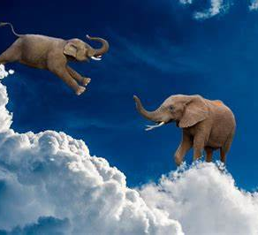
8. Noem 2 psychotische symptomen
Notes:
Hallucinaties en wanen

Slide 30
Welk team heeft het beste gescoord?
Wat heb je gewonnen?
De uitwerking van een toetsdoelstelling naar keuze

Slide 31
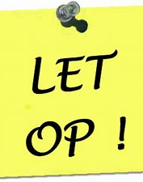
Wees alert!
Niet alle doelstellingen zijn behandeld in deze powerpoint.
De antwoorden zijn wel te vinden in het opgegeven huiswerk

